Slide 1
Eletrônica Analógica
Aula 14 – Estudo prático de amp-ops
Prof. Giancarlo Michelino Gaeta Lopes

Slide 2
Na aula passada
Circuitos avançados com amp-op:
Comparadores;
Controlador proporcional;
Controlador derivador;
Controlador integrador;
Controlador PID;

Slide 3
Nessa aula
Simulação de circuitos com amp-ops:
Amplificador inversor;
Amplificador não inversor;
Amplificador somador;
Amplificador subtrator;
Buffer;

Slide 4
Exercício

Slide 5
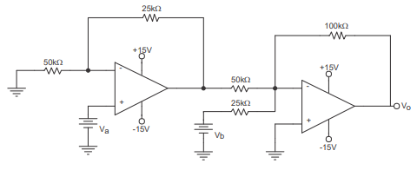
Qual a equação que descreve a saída Vo? Qual o valor de Vo para Va = 2 V e Vb = -4 V?
Fonte: elaborada pelo autor.

Slide 6
Simulando circuitos simples com amp-op

Slide 7
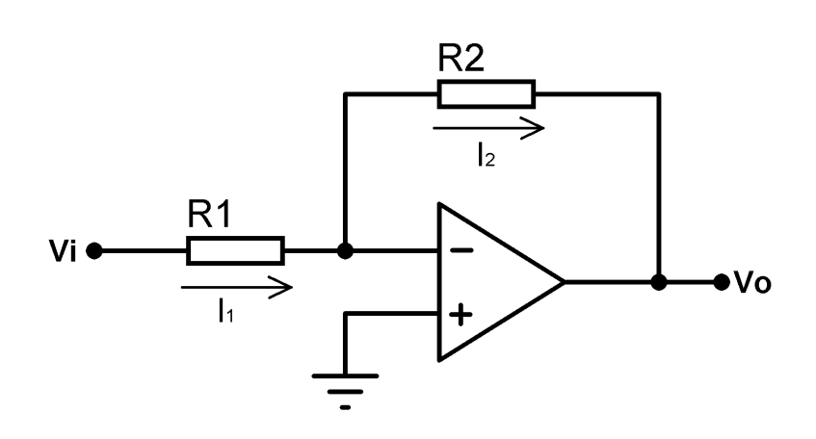
Amplificador Não-Inversor
Amplificador Inversor
Fonte: elaborada pelo autor.
Fonte: elaborada pelo autor.

Slide 8
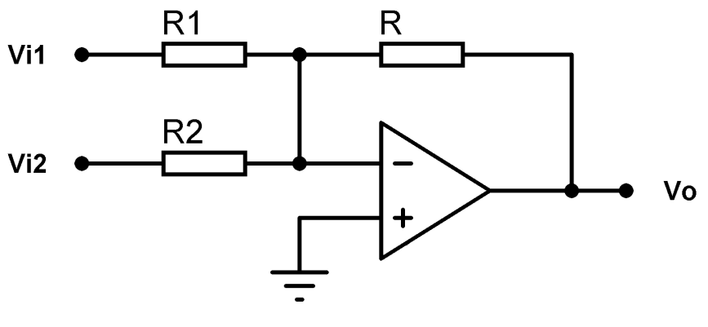
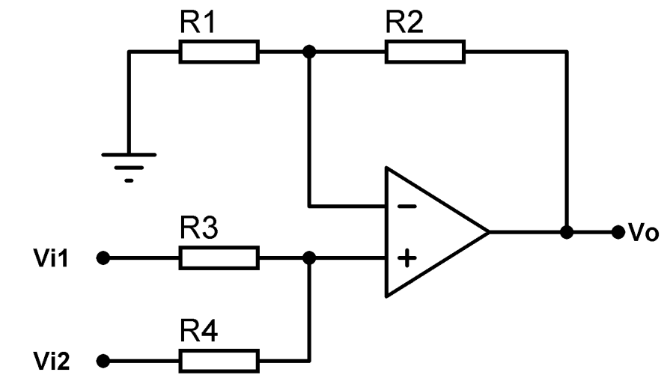
Somador não-inversor
Somador Inversor
Fonte: elaborada pelo autor.
Fonte: elaborada pelo autor.

Slide 9
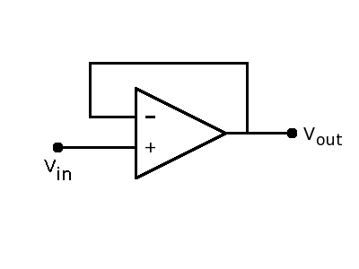
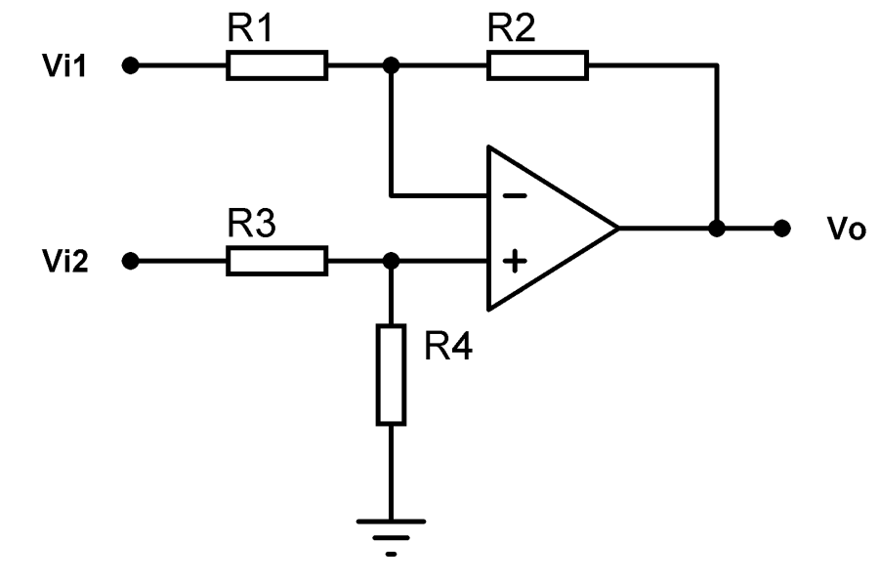
Subtrator
Buffer
Fonte: elaborada pelo autor.
Fonte: elaborada pelo autor.

Slide 10
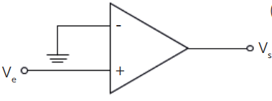
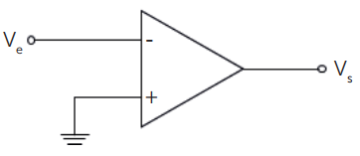
Comparador não inversor
Comparador inversor
Fonte das imagens: Teixeira (2018, p. 239).

Slide 11
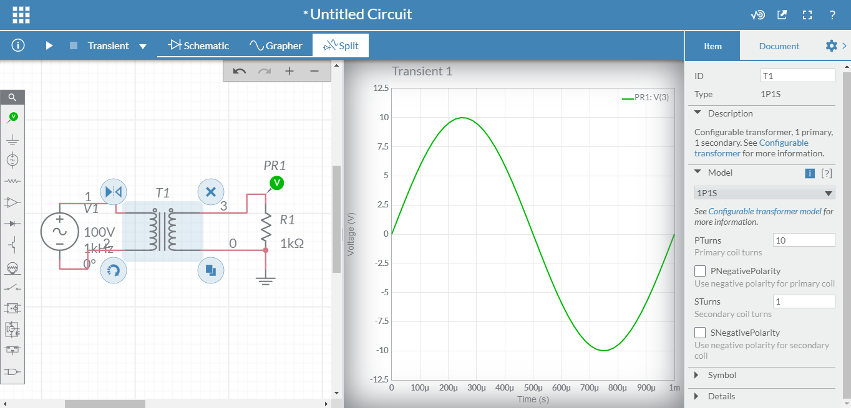
Multisim online
Simulador online: https://www.multisim.com/
Fonte: www.multisim.com

Slide 12
Realizar a simulação de circuitos variados com amp-op, montando os principais circuitos individualmente e variando os sinais aplicados nas entradas;

Slide 13
Exercício

Slide 14
Projete e simule um circuito somador inversor com ganho de -2 vezes. Qual o valor dos resistores?
Fonte: elaborada pelo autor.

Slide 15
Recapitulando
Simulação de circuitos com amp-op:
Amplificador inversor;
Amplificador não inversor;
Amplificador somador;
Amplificador subtrator;
Buffer;
Projeto e simulação de circuitos com amp-ops;

Slide 16
Revisão da disciplina

Slide 17
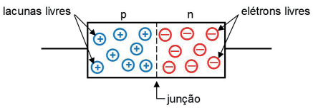
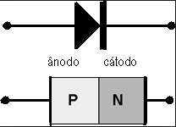
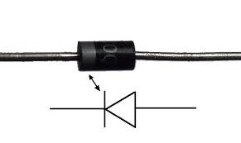
Diodo semicondutor
Fonte: <https://goo.gl/images/bWX3jC>.
Fonte: adaptada de Schuler (2013, p. 42).
Fonte: <https://goo.gl/images/xffXrE>.

Slide 18
Circuitos retificadores variados
Fonte das imagens: elaborado pelo autor.

Slide 19
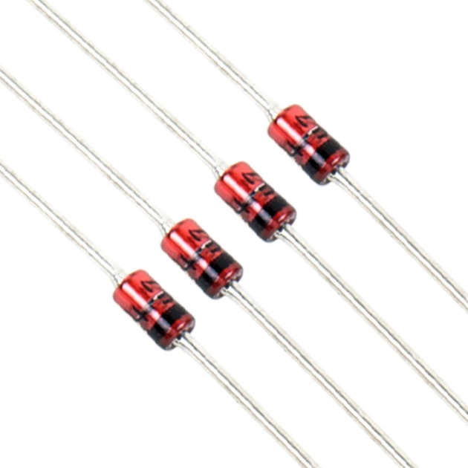
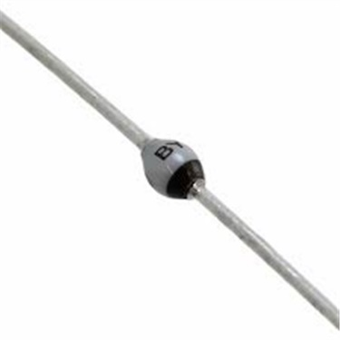
Diodo Zener
O que é?
Diodo de Tensão Constante;
Diodo de Ruptura;
Diodo de Condução Reversa.
Fonte: elaborado pelo autor.
Símbolo
Fonte: https://goo.gl/images/1832duyY
Fonte: https://goo.gl/images/soid78Iu

Slide 20
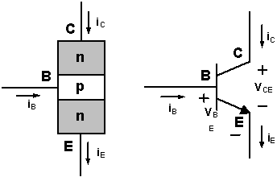
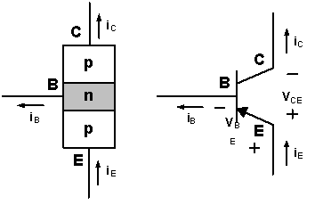
Transistores bipolares de junção
Diferentes dopagens e tamanho dos semicondutores → emissor fortemente dopado;
Fonte das imagens: : https://goo.gl/images/8s750ff e : https://goo.gl/images/aasr4TT6
NPN
PNP

Slide 21
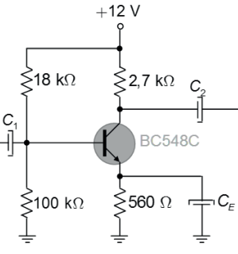
Transistor pode operar como chave ou amplificador:
Fonte: elaborada pelo autor.
Fonte: Teixeira (2018, pg 71).

Slide 22
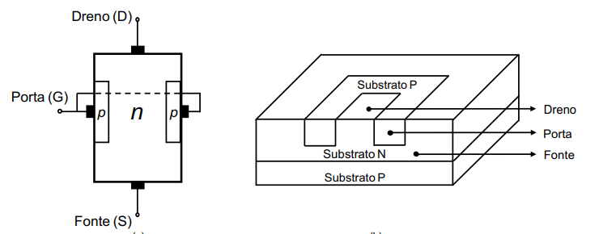
Transistor de efeito de campo
Controlados por tensão;
Modelo canal n:
Fonte das imagens: elaborada pelo autor

Slide 23
Amplificador operacional
Duas entradas → inversora e não inversora;
Fonte: elaborada pelo autor

Slide 24
Dúvidas?!

Slide 25


